Slide 1

G2-FW(UI) 內部培訓二
—Single Grid

Slide 2

內容概要
頁面效果
開發流程
新模式
代碼講解
其他

Slide 3
頁面效果
頁面具有以下特點：
1.純js配置化寫法;
2.代碼簡單;
3.無（少）Java Code;
4.常規校驗自動處理;

Slide 4
現行開發流程
SD人員設計表結構-->
建立表-->
組裝模型-->
開發頁面module

Slide 5
以往頁面
HTML
CSS
javscript
JSP tag

Slide 6
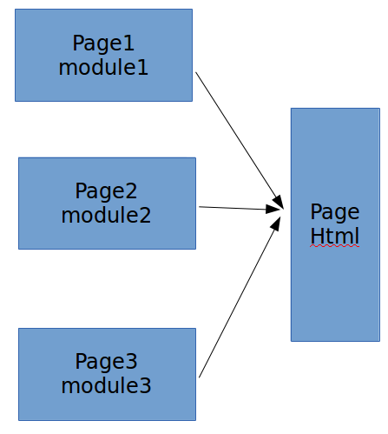
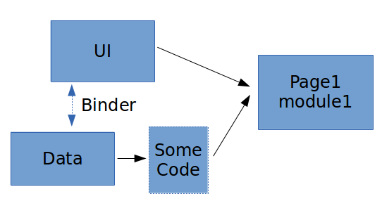
新模式

Slide 7
新模式特點
無page，全module
js配置化寫法
Data與UI雙向綁定
Data與UI分離，UI只負責呈現
“邏輯”處理全部放在Data上處理
統一的入口頁面決定如何使用module，維護方便
Just Browser？？？

Slide 8
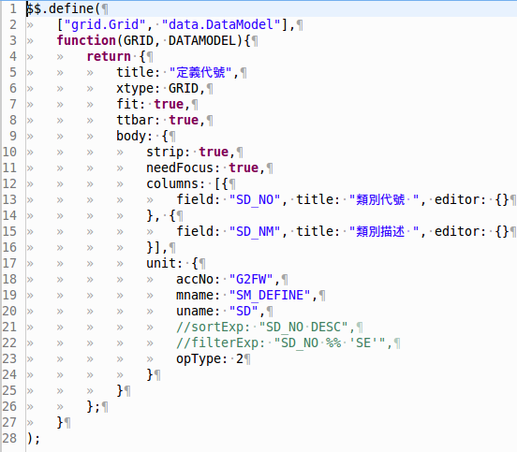
Module

Slide 9
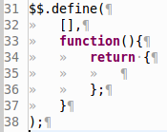
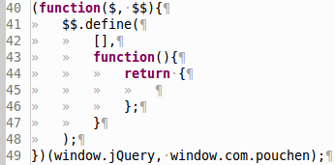
基本寫法

Slide 10
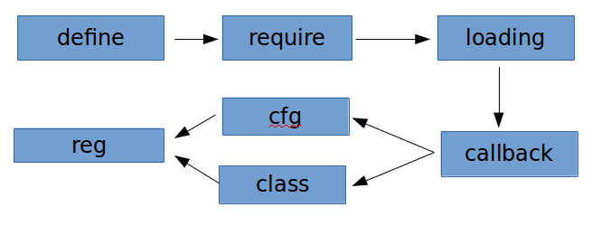
關於define
define作用：定義Class

Slide 11
define參數
1.Class Name<String>：Class名稱
2.requires<String[]>：當前Class所需要使用的Class
3.Class<Function>：當require準備完畢後執行reg
注意：requires中對應的Class在Function中作爲參數傳入
建議將所有使用的Class放在requires中--異步加載

Slide 12
xtype
代表對應的Class
xtype決定當前可使用的配置
每個component配置位置都需要xtype
部分component有默認xtype，如Container

Slide 13
Grid常用配置
title：標題
ttbar、btbar：工具條
body：主體區域配置
columns：列配置信息
unit：data配置

Slide 14

Bar
Grid中Bar類型默認爲EditToolbar
Toolbar-->EditToolbar
與toolbar相比帶有編輯相關的按鈕及行爲
需要自定義按鈕時傳入others配置

Slide 15
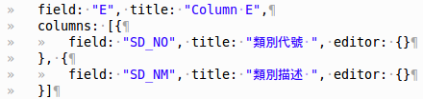
Columns
field：字段名
title：標題
editor：編輯器配置
columns

Slide 16
Unit
accNo：使用數據庫連接（上權限後不指定）
mname：模型編號
uname：unit編號
opType：類型，0-只要結構，1-只要數據，2-結構+數據
sortExp：排序表達式
filterExp：過濾表達式

Slide 17
Base支持
同步異步兩種加載模式
版本控制
開發模式與普通模式支持
緩存控制

